Slide 1


ỦY BAN NHÂN HUYỆN HÓC MÔN
TRƯỜNG MẦM NON HƯỚNG DƯƠNG
ĐỀ TÀI: SỐ LƯỢNG 8 CHỮ SỐ 8
GV: LÊ THỊ KIM UYÊN
Lớp: lá 1

Slide 2

Hoạt động 1: Nhận biết số lượng 8 và chữ số 8

Slide 3

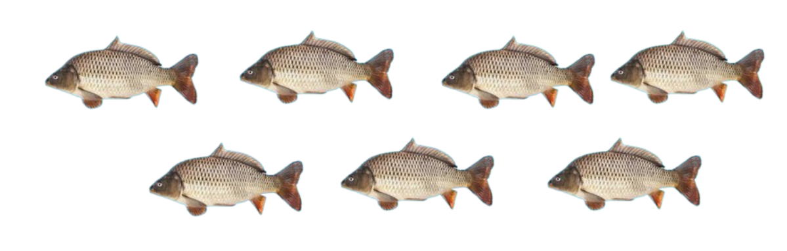


Slide 4
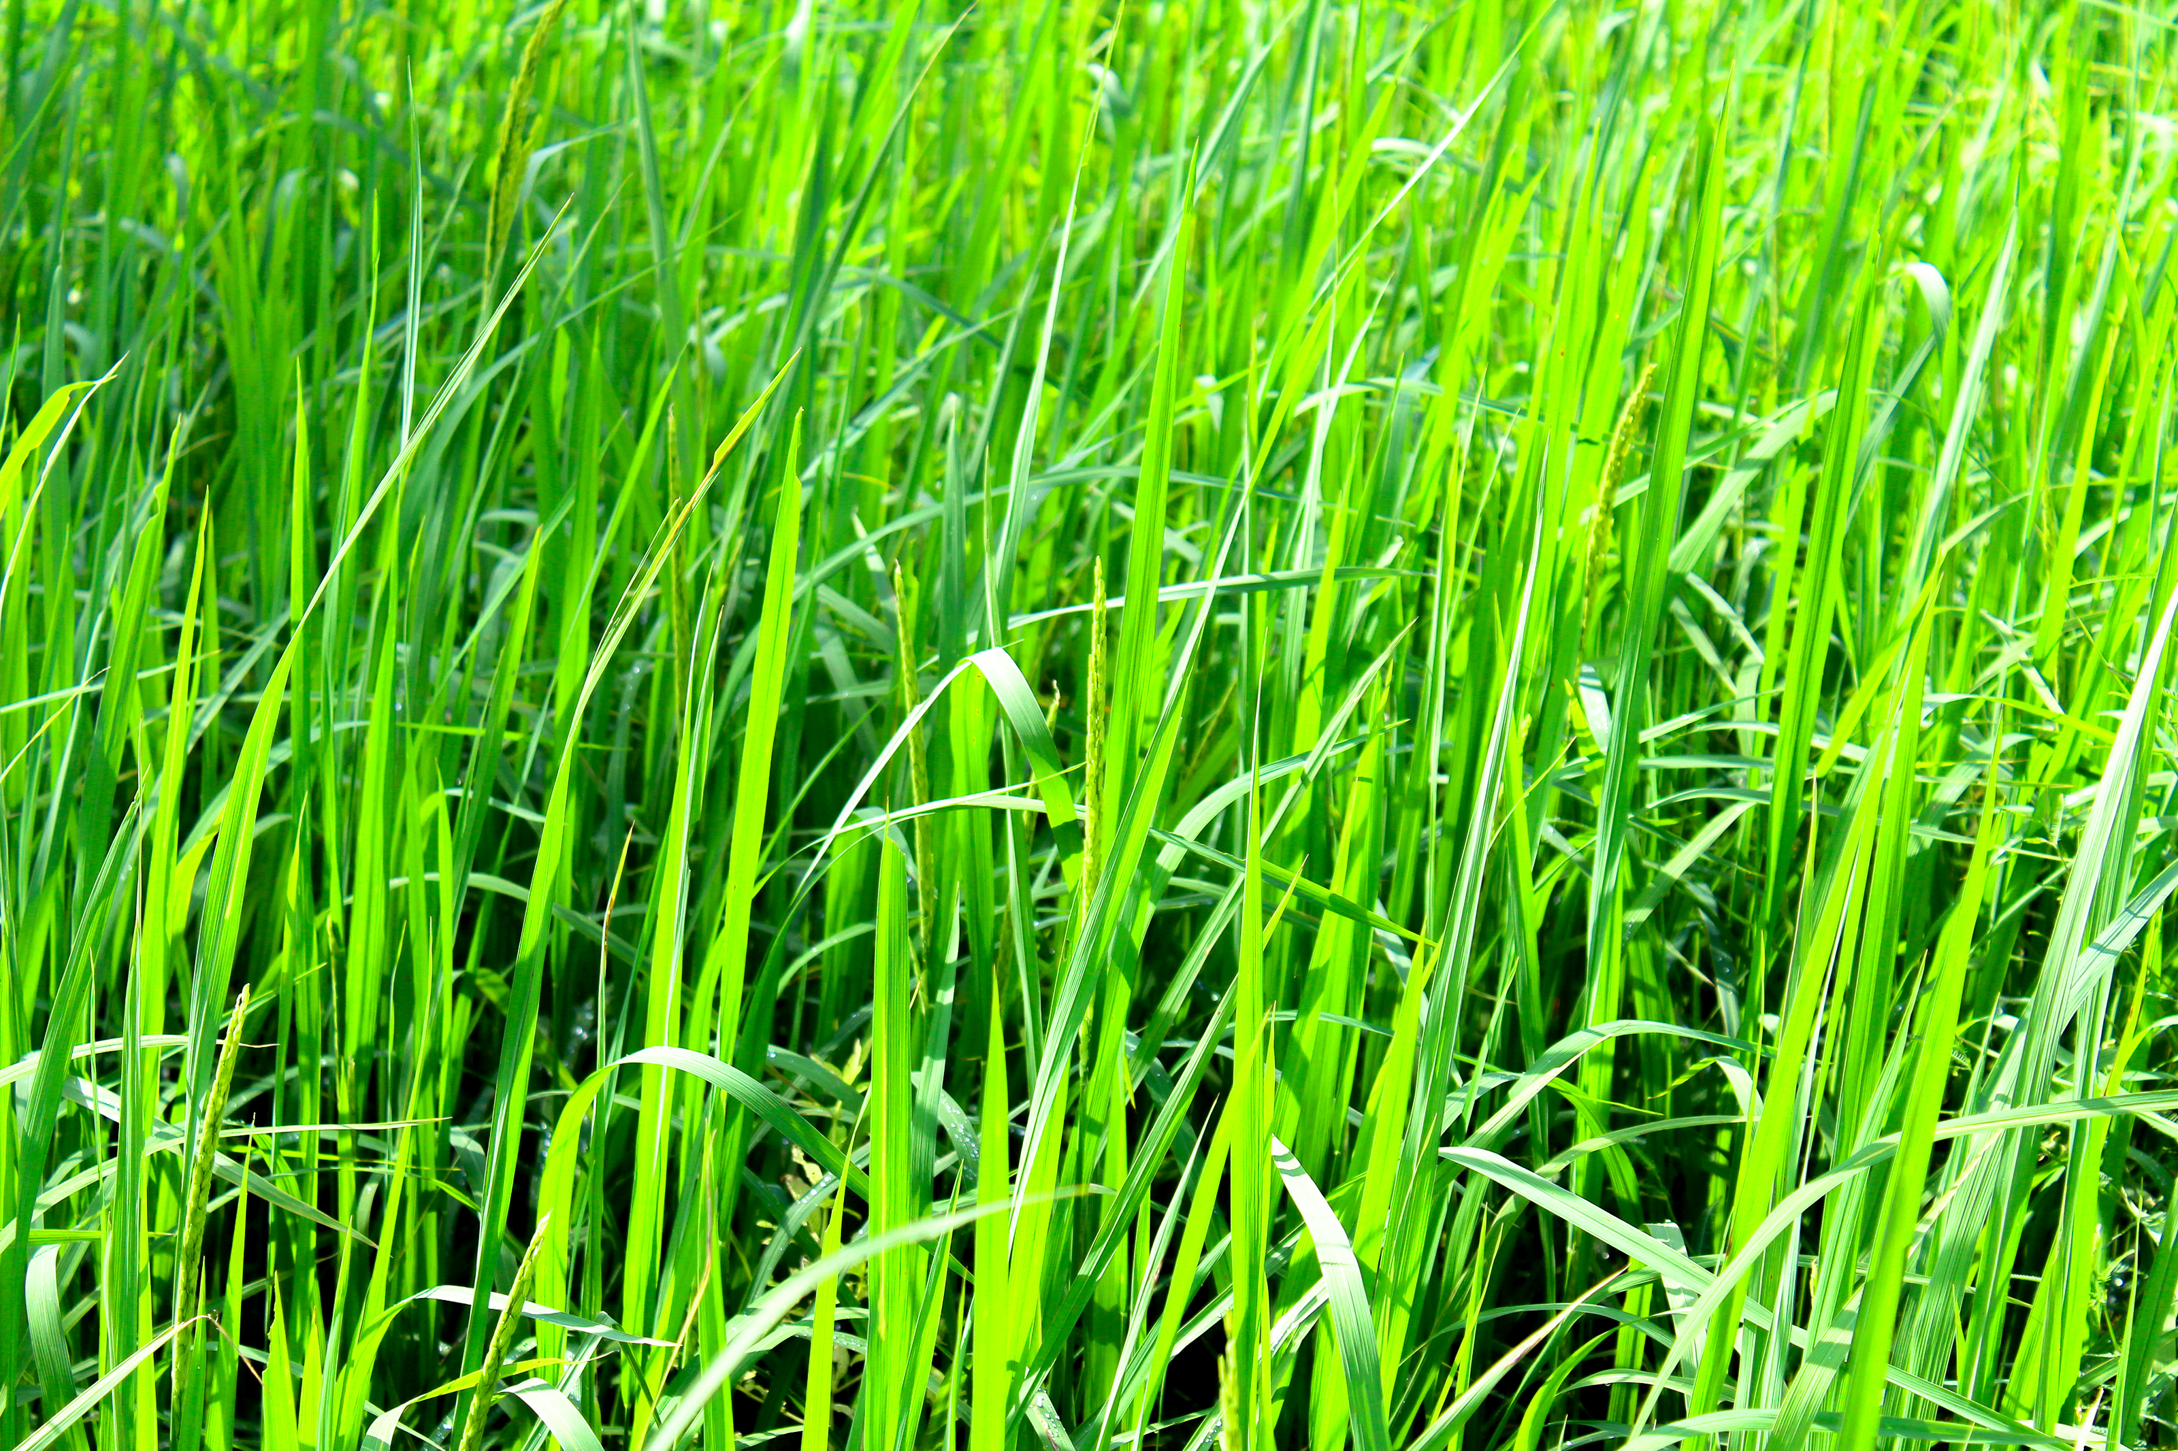
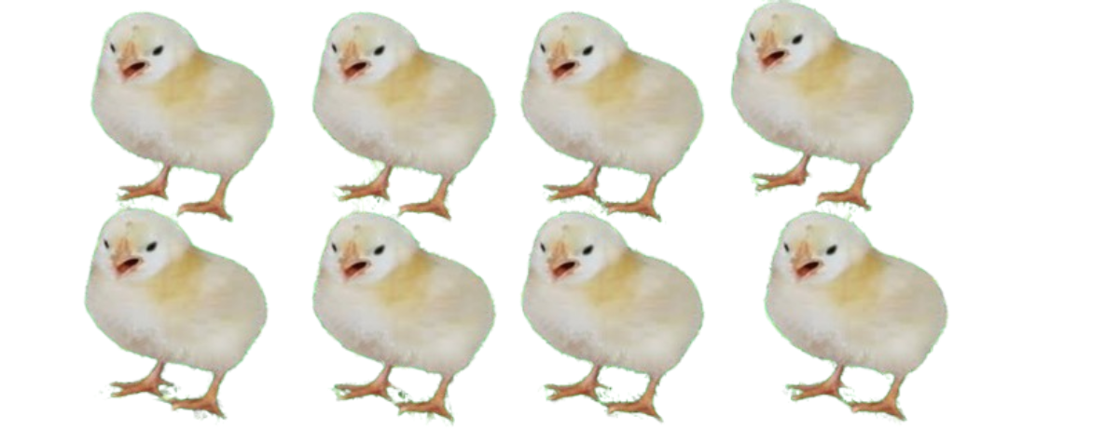
8

Slide 5

Hoạt động 2: Bé thực hành

Slide 6

Bé hãy đặt 8 viên kẹo vào hộp có chữ số 8 nhé!

Slide 7
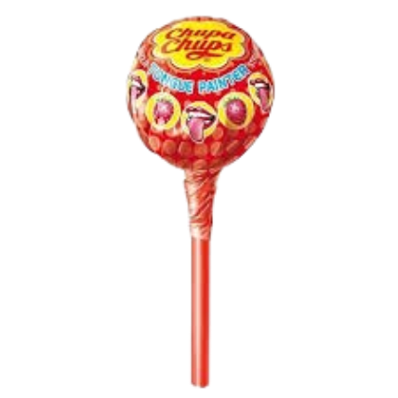
6
8

Slide 8

Bé hãy viết số 8 vào hình có số lượng 8 nhé!

Slide 9
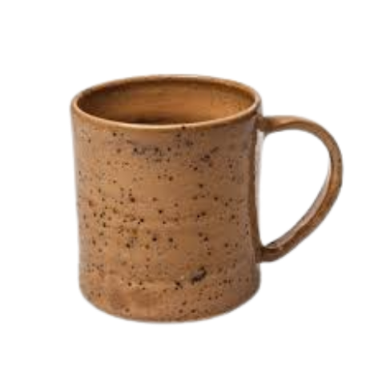
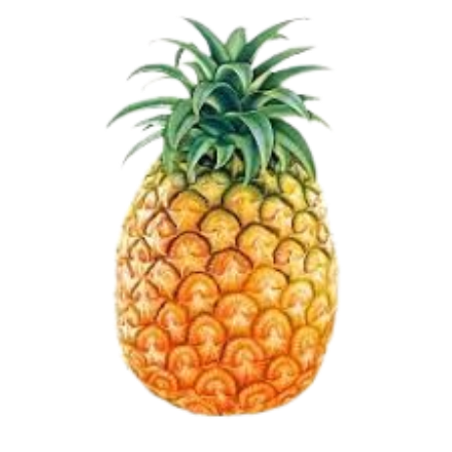
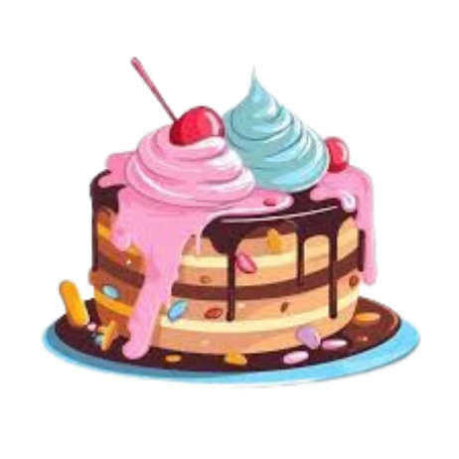
8
8
8

Slide 10

Hoạt động 3: Bé làm bài tập

Slide 11
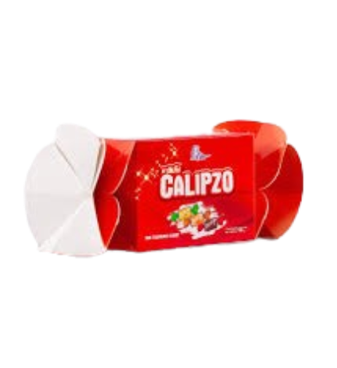

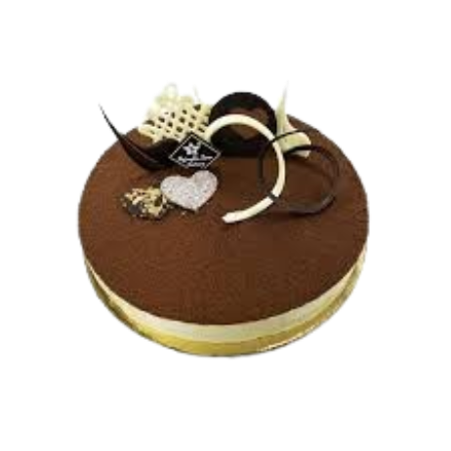

Bé nối nhóm số lượng tương ứng với chữ số 8
8

Slide 12
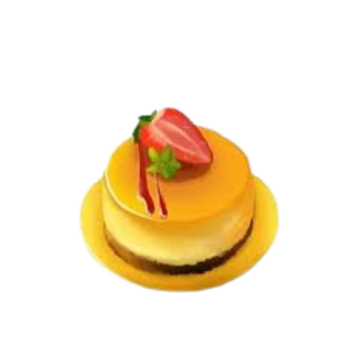
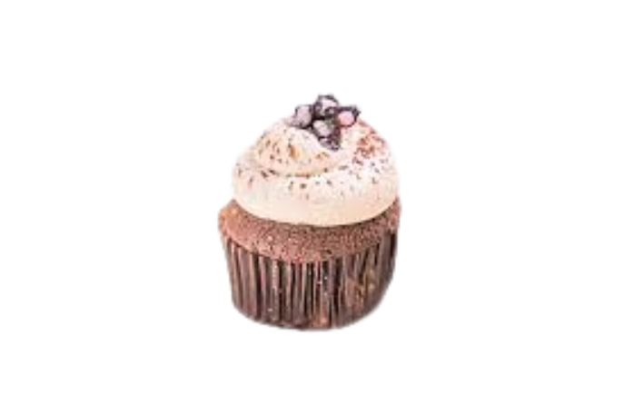
Tạo nhóm số lượng phù hợp với chữ số 8 bé nhé!
8

Slide 13
Bé vẽ theo ý thích số lượng tương ứng với chữ số trong hình và viết chữ số 8
8
8
8

Slide 14

Chân thành cảm ơn

